Slide 1
Проект
«Оптимизация оформления и размещения стендовой информации для родителей (законных представителей)»
Автор: Медведева Е.В.

Slide 2
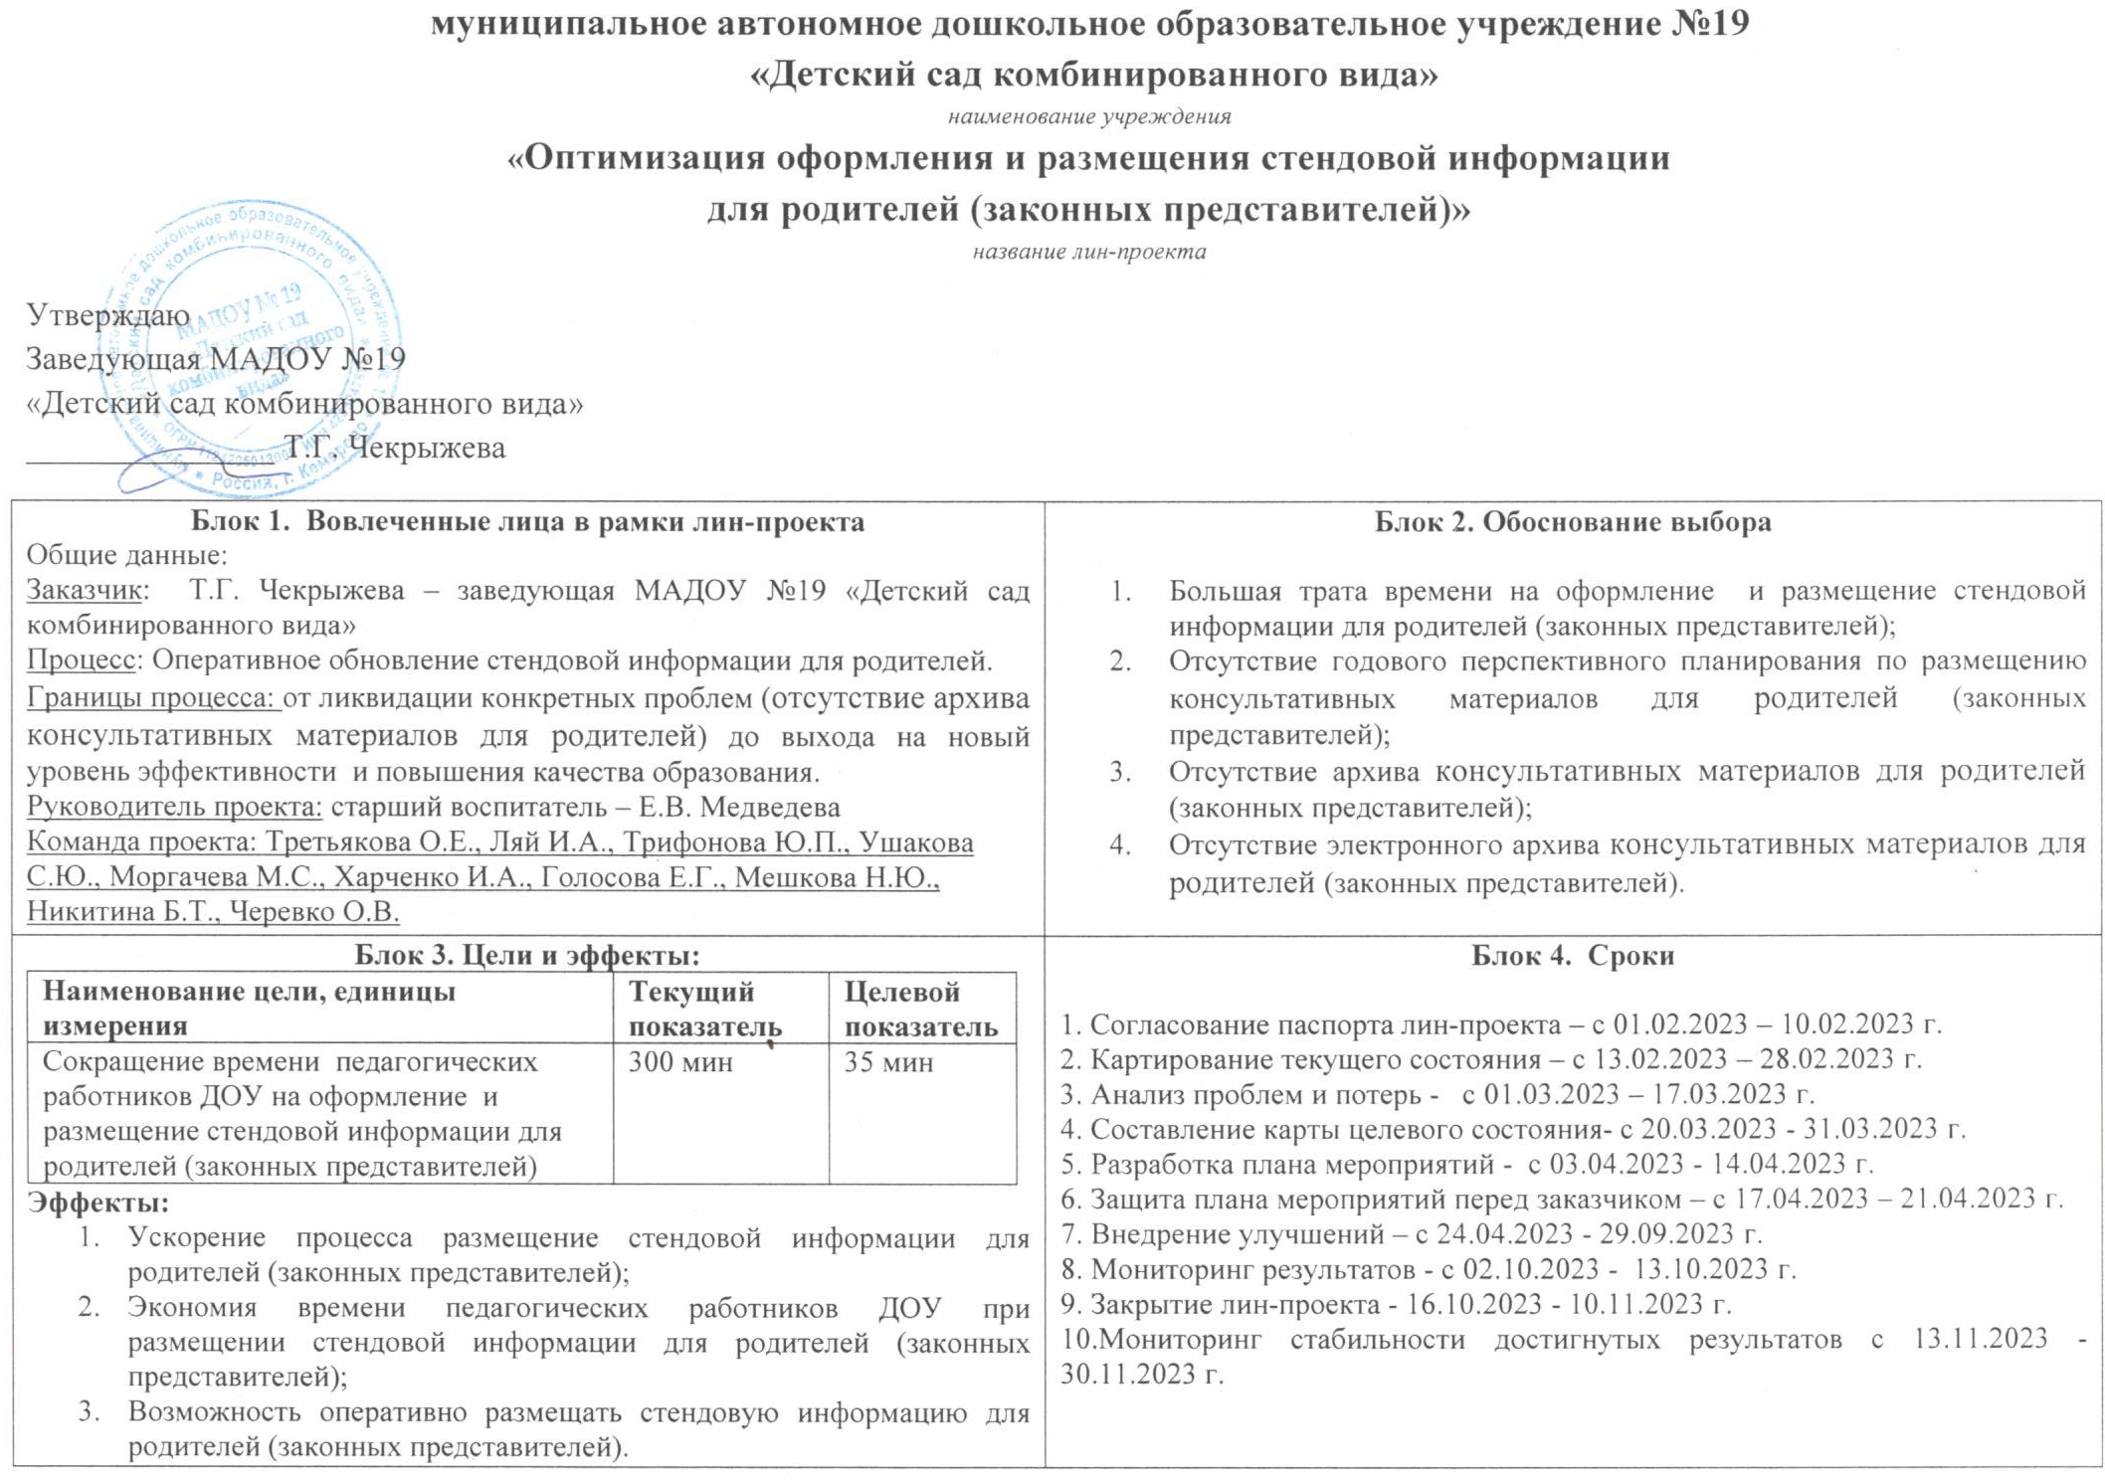
Паспорт проекта «Оптимизация оформления и размещения стендовой информации для родителей (законных представителей)»

Slide 3
Команда проекта
Медведева Елена Викторовна ст. воспитатель – руководитель проекта
Черевко Олеся Владимировна
педагог - психолог
Никитина Барно Тохировна
учитель - логопед
Голосова Евгения Геннадьевна
воспитатель
Третьякова Ольга Евгеньевна
воспитатель
Трифонова Юлия Петровна
воспитатель
Ляй Ирина Алексеевна
воспитатель
Ушакова Светлана Юрьевна
воспитатель
Харченко Ирина Анатольевна
воспитатель
Моргачева Мария Сергеевна
воспитатель
Мешкова Надежда Юрьевна
воспитатель

Slide 4
Цели и единицы измерений
Цель: Сокращение времени педагогических работников ДОУ на оформление и размещение стендовой информации для родителей (законных представителей).
Единица измерения: минуты
Было: Минимально: 210 мин. Максимально: 300 мин. | Стало: Минимально: 35 мин. Максимально: 50 мин.

Slide 5
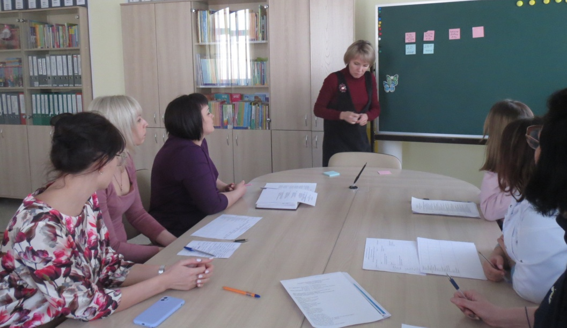
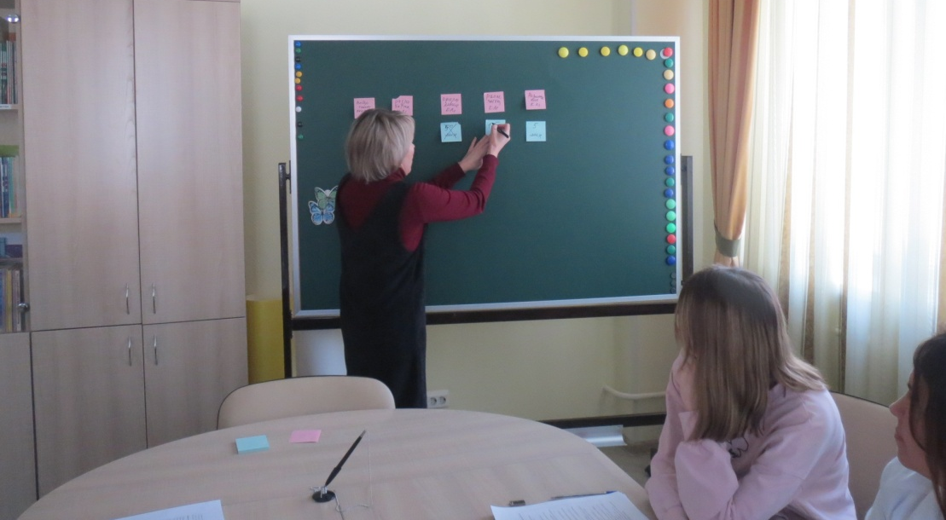
Карта текущего состояния процесса

Slide 6
Карта текущего состояния процесса Оформление и размещение для родителей (законных представителей) одного консультативного материала
1 шаг | 2 шаг | 3 шаг | 4 шаг | 5 шаг
Выбор темы консультативного материала для родителей (законных представителей) | Разработка консультативного материала для родителей (законных представителей) | Оформление консультативного материала для родителей (законных представителей) | Распечатка консультативного материала для родителей (законных представителей) | Размещение консультативного материала для родителей (законных представителей) на стенде
30 мин. | 140-200 мин. | 25-50 мин. | 10-15 мин. | 5 мин.

Slide 7
Карта текущего состояния процесса
 | Перечень потерь/проблем
1 | Большая трата времени на оформление и размещение стендовой информации для родителей (законных представителей)
2 | Отсутствие годового перспективного планирования по размещению консультативного материала для родителей (законных представителей)
3 | Отсутствие архива консультативных материалов для родителей (законных представителей)
4 | Отсутствие электронного архива консультативных материалов для родителей (законных представителей)

Slide 8
Пирамида проблем
 | Проблемы ДОУ
1 | Нет методических рекомендаций по правильному оформлению консультативных материалов для родителей (законных представителей)
2 | Отсутствие перспективных планов по размещению консультативных материалов для родителей (законных представителей) на учебный год
3 | Отсутствие единого электронного архива консультативных материалов для родителей (законных представителей)
4 | Отсутствие единого архива распечатанных (готовых к использованию )консультативных материалов для родителей (законных представителей)
регион
муниципалитет
МАДОУ №19

Slide 9
Анализ проблем
 | проблема | причина | Решение проблемы | период
1 | Нет методических рекомендаций по правильному оформлению консультативных материалов для родителей (законных представителей) | Педагогические работники оформляют консультативные материалы для родителей (законных представителей) на свое усмотрение | Разработать методические рекомендации по оформлению стендовой информации для родителей (законных представителей) | С 01.02.2023 по 28.02.2023
2 | Отсутствие перспективных планов по размещению консультативных материалов для родителей (законных представителей) на учебный год | Педагоги в каждой группе составляют только перспективный план по работе с родителями (законными представителями) | Создать перспективный план размещения консультативных материалов по каждому возрастному дошкольному этапу на учебный год (воспитатели и специалисты ДОУ) | С 15.02.2023 по 31.03.2023
3 | Отсутствие единого электронного архива консультативных материалов для родителей (законных представителей) | Консультативные материалы для родителей (законных представителей) расположены в разных местах (методический кабинет, группа, кабинеты специалистов) | Создать единую электронную папку с консультативным материалом для родителей (законных представителей) и разместить ее в папке «Сеть ДОУ19» | С 01.04.2023 – 31.08.2023
4 | Отсутствие единого архива распечатанных (готовых к использованию) консультативных материалов для родителей (законных представителей) | При создании единой электронной папки у педагогов нет возможности быстро распечатать и разместить консультативный материал на стендах для родителей (законных представителей) | Создать в ДОУ единый архив распечатанных консультативных материалов для быстрого размещения на стендах для родителей (законных представителей) | С 01.04.2023 по 29.09.2023

Slide 10
Карта целевого состояния процесса
1 шаг | 2 шаг | 3 шаг | 4 шаг | 5 шаг
Выбор темы консультативного материала для родителей (законных представителей) | Разработка консультативного материала для родителей (законных представителей) | Оформление консультативного материала для родителей (законных представителей) | Распечатка консультативного материала для родителей (законных представителей) | Размещение консультативного материала для родителей (законных представителей) на стенде
30 мин. | 140-200 мин. | 25-50 мин. | 10-15 мин. | 5 мин.
Индикатор улучшений
1. Разработан консультативный материал для родителей (законных представителей)
2. Консультативный материал оформлен в соответствии с методическими рекомендациями
3. Распечатанный консультативный материал находится в едином архиве и хранится в методическом кабинете ДОУ
4. Для педагогов доступен электронный архив консультативных материалов
5. Разработан перспективный план на учебный год по размещению консультативного материала для родителей (законных представителей )

Slide 11
План мероприятий по устранению проблем
мероприятие | исполнитель | сроки | исполнение
1. Разработка перспективных планов на учебный год по размещению консультативных материалов для родителей (законных представителей) | Творческая группа проекта | С 15.02.2023 по 31.03.2023 | 31.03.2023
2. Разработка методических рекомендаций по правильному оформлению консультативных материалов для родителей (законных представителей) | Старший воспитатель Медведева Е.В. | С 01.02.2023 по 28.02.2023 | 28.02.2023 выполнено
3. Создание единого электронного архива консультативных материалов для родителей (законных представителей) | Творческая группа проекта | С 01.04.2023 – 31.08.2023 | 31.08.2023
4. Создание единого архива распечатанных (готовых к использованию) консультативных материалов для родителей (законных представителей) | Творческая группа проекта | С 01.04.2023 по 29.09.2023 | 29.09.2023

Slide 12
Достигнутые результаты
Наименование цели, единицы измерения | Текущий показатель | Целевой показатель | Планируемый результат, эффект
Сокращение времени педагогических работников ДОУ на оформление и размещение стендовой информации для родителей (законных представителей) | 210 мин. | 35 мин. | Сокращение времени педагогических работников ДОУ на оформление и размещение стендовой информации для родителей (законных представителей)
Эффект на 73,5%

Slide 13
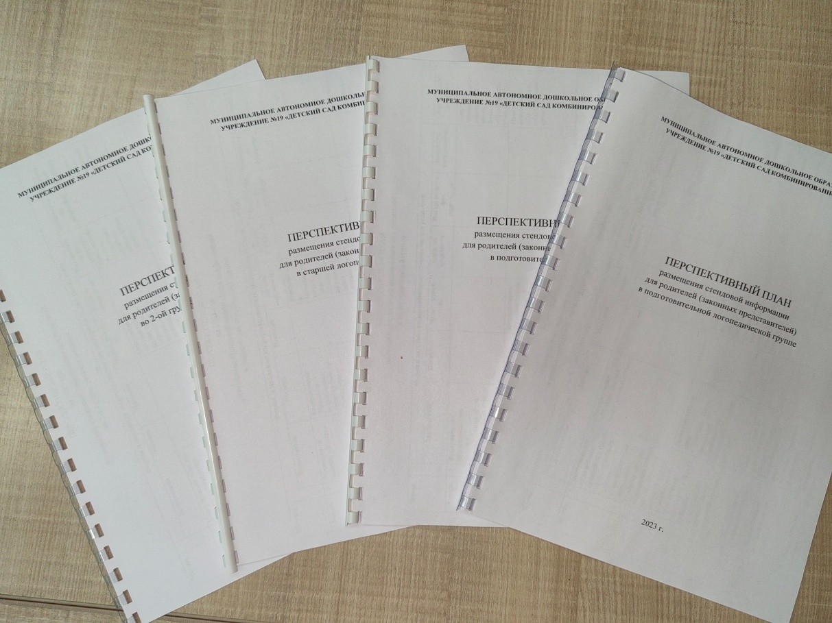
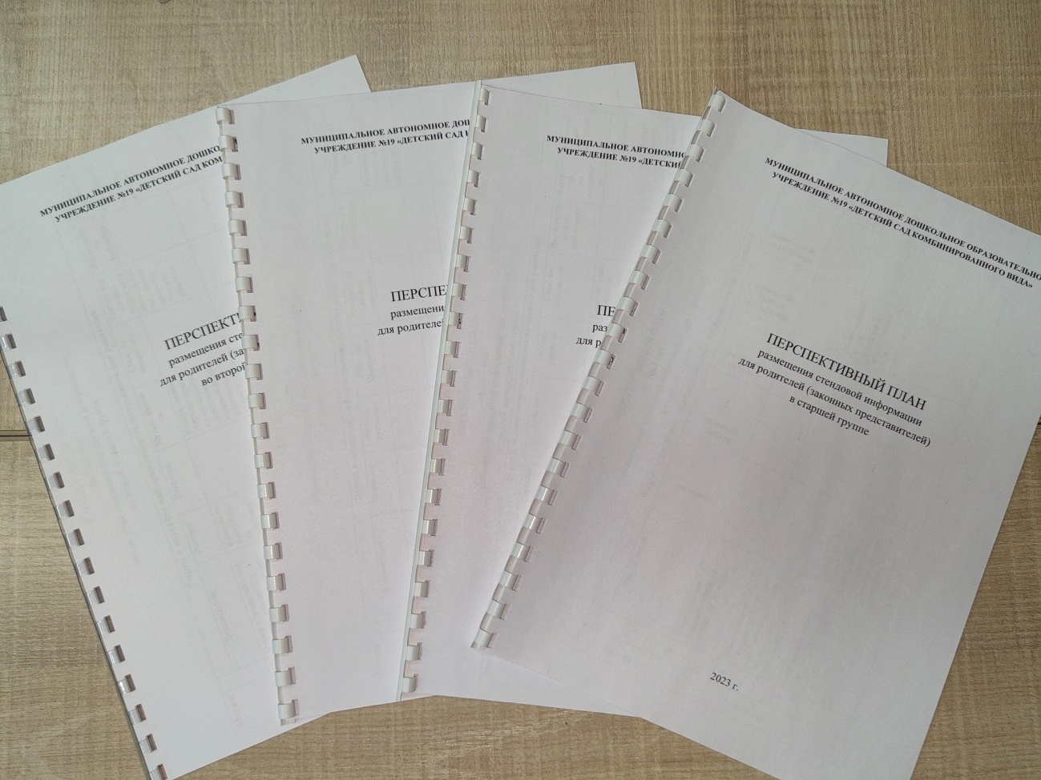
Достигнутые результаты
Разработаны перспективные планы на учебный год по размещению консультативных материалов для родителей (законных представителей)

Slide 14
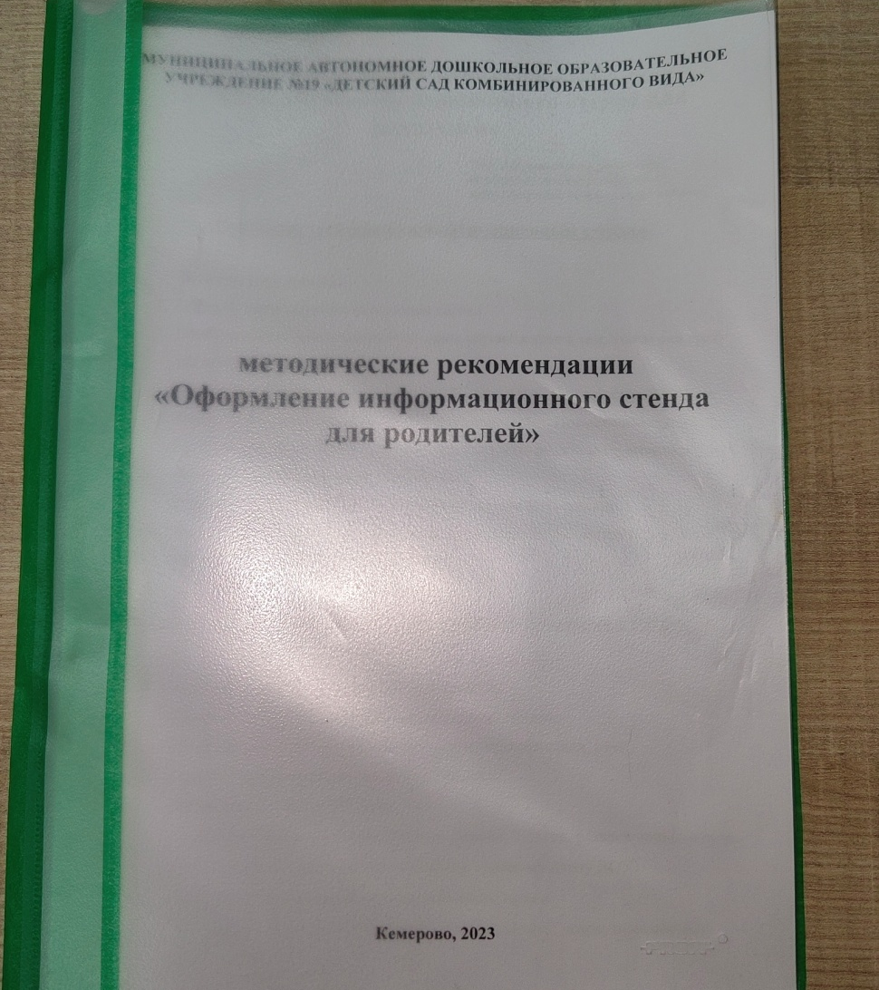
Достигнутые результаты
Разработаны методические рекомендации по правильному оформлению консультативных материалов для родителей (законных представителей)

Slide 15
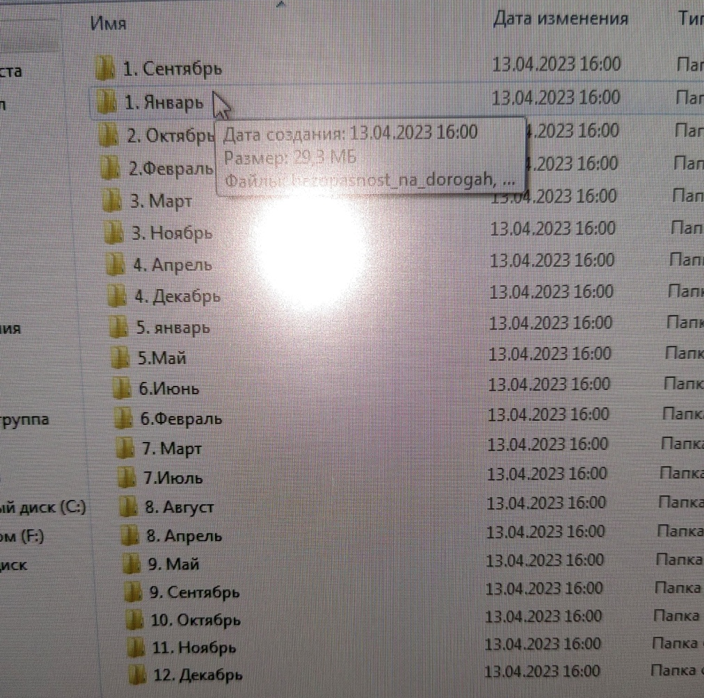
Достигнутые результаты
Создан единый электронный архив консультативных материалов для родителей (законных представителей)

Slide 16
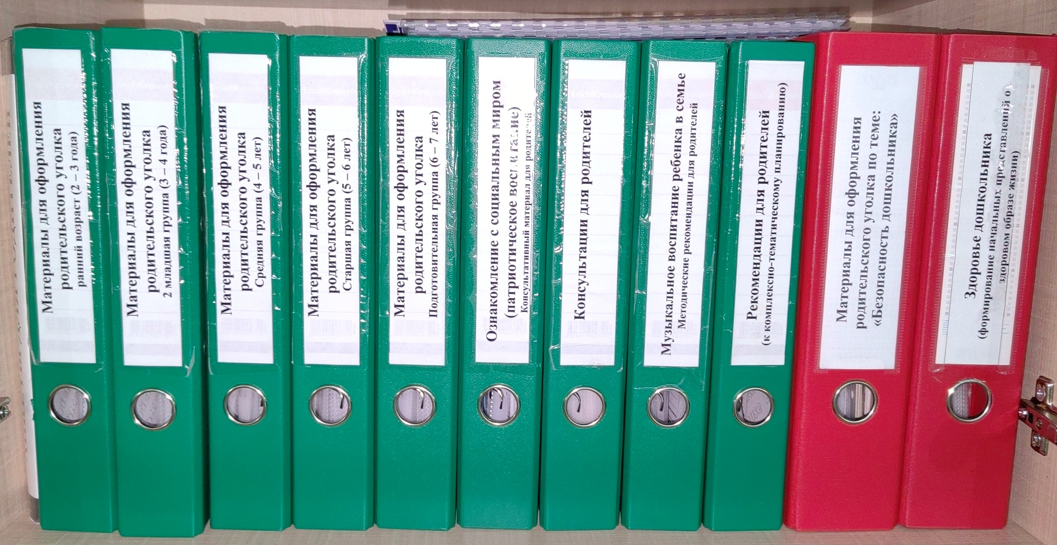
Достигнутые результаты
Создан единый архив распечатанных (готовых к использованию) консультативных материалов для родителей (законных представителей)

Slide 17
Спасибо
за внимание!

